Slide 1

緩和医療
専門医研修
プログラム
プログラム責任者 緩和ケア内科 赤司雅子
プログラム募集専攻医数 若干名
プログラム概要 がん治療は日々進歩を遂げており、緩和医療の現場もがん治療の変化とともに変化しています。疾患の種類に関わらず、どんな病気や症状にも対応できる急性期病院で患者さんの人生に伴走できる緩和ケアを学びませんか？
当院プログラムのキャリアパス
緩和医療専門医を目指す
複数の高度専門医療を経験しつつ緩和医療専門医を目指す
子育てや家庭と両立可能
様々なスタイルの緩和医療の経験を積むことが可能

Slide 2
武蔵野赤十字病院
緩和医療専門医
プログラムの特色
急性期治療を積極的に行う中での緩和ケアの重要性を学ぶことができます。
早期からの緩和ケアを実践しており、患者さんの人生に伴走しつつ疾患の経過に沿った緩和ケアを実践できます。
緩和医療専門医の取得を目指す研修を受けることができます。
学会発表等の支援も行います。
子育てと仕事の両立を経験したスタッフが多く、ライフワークバランスを大切にした研修を行うことができます。
東京都２３区外で住環境や子育て環境に恵まれた立地です。病院も駅から徒歩でアクセス可能です。

Slide 3
緩和医療専門医
プログラム
■１年次は当院での緩和ケア内科での研修となります。
■２年次以降につきましては、習熟度等に応じて研修内容に
変更が生じる場合があります。
■当院研修プログラムの内容は日本緩和医療学会
「緩和医療専門医をめざす医師のためのカリキュラム」に
基づいております。
緩和医療専門医プログラムの一例
研修 | ４月 | ５月 | ６月 | ７月 | ８月 | ９月 | １０月 | １１月 | １２月 | １月 | ２月 | ３月
１年次 | 武蔵野赤十字病院 緩和ケア内科、緩和ケアチーム（外来・入院）での研修
２年次
３年次 | 連携認定研修施設※での研修および当院での研修（相談に応じて期間等調整）
４年次
※日本緩和医療学会連携認定研修施設（２０２５年４月１日現在）

Slide 4
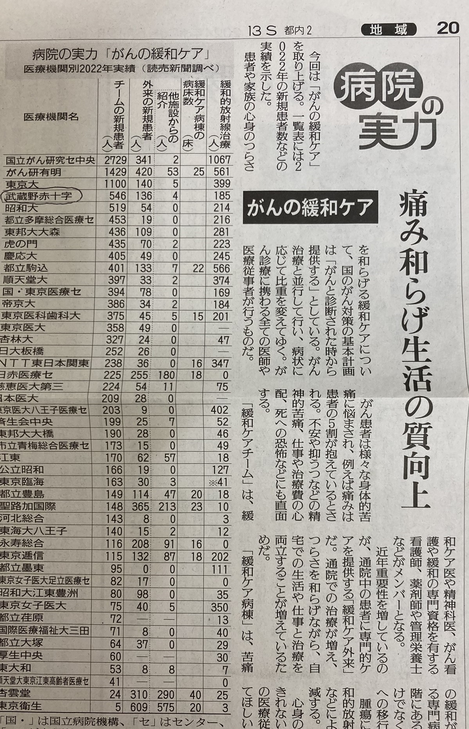
武蔵野赤十字病院
緩和ケア内科実績
ー診療実績ー
■緩和ケアチーム依頼は２０２３年以降年間６００件を超えております。
■緩和ケア外来も延べ件数は年間１０００件を超えております。
病院の実力～がん緩和ケア（全国版・東京版）に掲載されました
緩和ケアチーム・緩和ケア内科外来
年度 | ２０１９ | ２０２０ | ２０２１ | ２０２２ | ２０２３ | ２０２４
チーム依頼（件数） | 496 | 422 | 450 | 546 | 645
外来 （件数） | 802 | 840 | 949 | 1253 | 1538

Slide 5
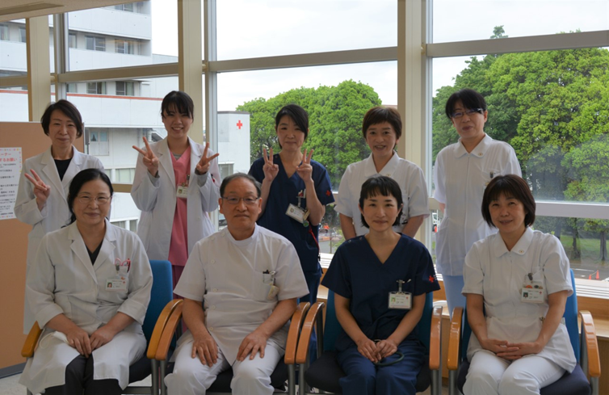

武蔵野赤十字病院
緩和ケア内科実績
ー活動実績ー
■医療者対象の緩和ケア研修会；年２回実施（２月、８月）
■緩和ケアセミナー勉強会
・在宅輸血
・AYA世代のがん診療
■ 学術活動
・日本がん治療学会学術大会
・日本緩和医療学会学術大会
・日本癌学会等
過去のテーマ
学会発表・学術論文等

Slide 6
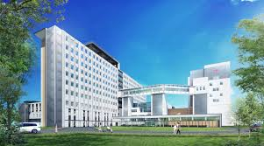

武蔵野赤十字病院
緩和医療専門医
研修プログラム
申し込み方法
■詳細は武蔵野赤十字病院緩和ケア内科ホームページ内の
緩和医療専門医研修募集要項参照ください（こちら）。
■募集は随時行っております。お気軽にお問い合わせください。
■問い合わせ先；
武蔵野赤十字病院 緩和ケア内科 赤司雅子宛
人事課 e-mail; jinjij@musashino.jrc.or.jp

